Slide 1
实验1 BZ化学振荡反应 p98
一、实验目的
1、了解BZ（Belousov-Zhabotinski）反应的基本原理以及研究化学振荡反应的方法
2、掌握硫酸介质中以金属铈离子作催化剂时，丙二酸被溴化钾氧化过程的基本原理；观察化学振荡现象。
3、测定不同温度下的诱导时间及振荡周期，计算在实验温度范围内反应的诱导活化能和振荡活化能；练习用微机处理实验数据和作图。

Slide 2
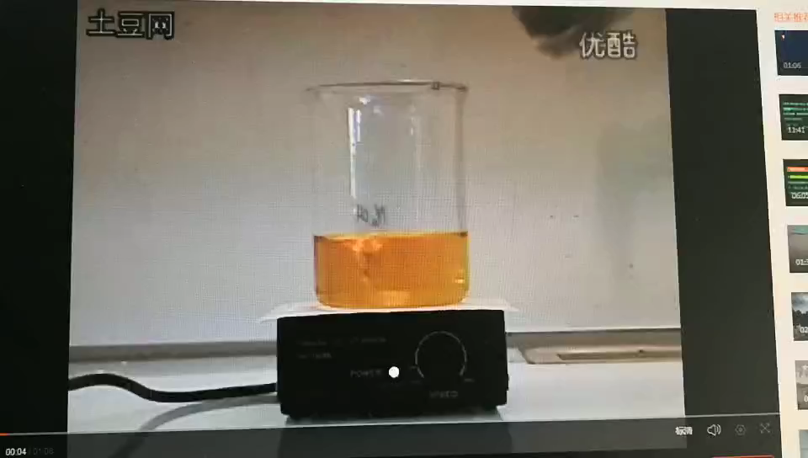

Slide 3
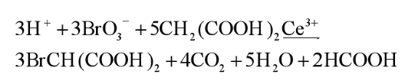
二、实验原理 化学振荡，就是反应系统中某些物理量（如某组分的浓度）随时间作周期性的变化。BZ体系是指由溴酸盐，有机物在酸性介质中，在有（或无）金属离子催化剂作用下构成的体系。 它是由苏联科学家Belousov发现，后经Zhabotinski发现而得名。 R.J.Fiela、E.Koros、R.Noyes等人通过实验对BZ振荡反应作出了解释，称为FKN机理。下面以BrO₃⁻ ~ Ce³⁺ ~ CH₂(COOH)₂ ~ H₂SO₄体系为例加以说明。

Slide 4
K₂
K₃
K₄
K₅
K₆
K₇

Slide 5
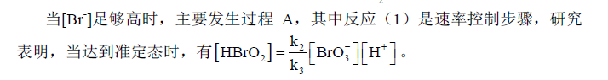
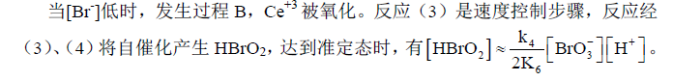
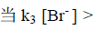
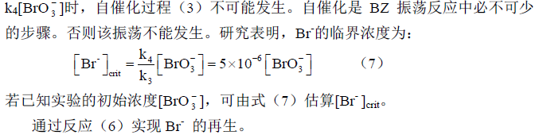

Slide 6
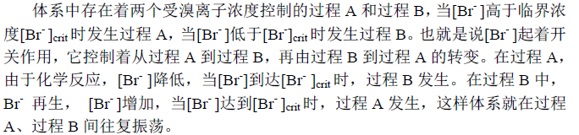
过程C对化学振荡非常重要，以丙二酸的消耗为代价，重新得到Br⁻和Ce³⁺，反应得以再次发生，形成周期性的振荡。

Slide 7
在反应进行时，系统中[Br⁻ ]、[HBrO₂]、[Ce³⁺]、[Ce⁴⁺]都随时间作周期性的变化，实验中，可以用溴离子选择电极测定[Br⁻ ] ，也可以用铂电极测定[Ce⁴⁺]、[Ce³⁺]随时间变化的曲线。溶液的颜色在浅黄色和无色之间振荡。
以甘汞电极为参比电极，选用Br⁻选择电极和氧化还原电极（Ce³⁺,Ce⁴⁺/Pt)构成电池,测定反应过程中电池电动势的变化,以表征两种离子Br⁻和Ce³⁺的浓度变化。
本实验采用饱和甘汞电极为参比电极, Ce³⁺,Ce⁴⁺/Pt电极为工作电极.

Slide 8
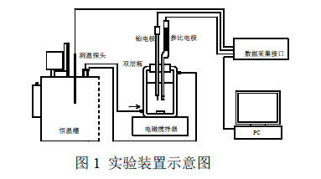
B-Z反应实验装置示意图

Slide 9
本实验使用BZ振荡专用软件及超级恒温水浴，并与微型计算机相连。通过接口系统测定电极（Pt与甘汞电极）的电势信号，经通讯口传送到PC。自动采集处理数据。如图1所示。具体接线方法：铂电极接电压输入正端（+），参比电极接电压输入负端（-）。
BZ反应数据采集接口系统软件：
双击Windows桌面上BZ振荡反应软件图标，即进入软件首页。如果要进入实验，单击继续键进入主菜单。主菜单：有如下菜单项：参数矫正 ；参数设置 ；开始实验 ；数据处理退出。

Slide 10
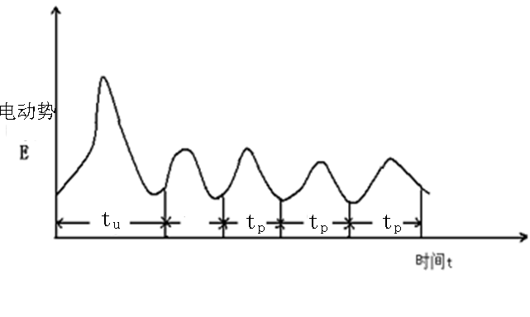
测量诱导时间（t_{u}）和振荡周期（t_{p}）与电动势E的曲线
B-Z反应的电动势振荡曲线

Slide 11
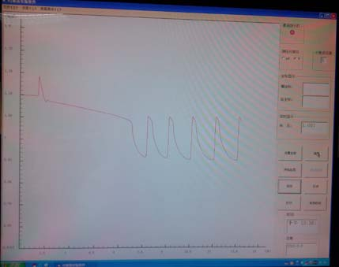

Slide 12
记录电池电动势（E）随时间（t）的变化E~t曲线，观察BZ振荡反应。
诱导时间t_{u}和振荡时间t_{p}与其相应的活化能之间的关系为

Slide 13
四 实验步骤
1、配置浓度为0.2 mol·L⁻¹的溴酸钾溶液100mL。
干净小烧杯去皮，称量3.34g溴酸钾，加入其中。采用多次少量去离子水溶解，倒入到100mL容量瓶中定容。准备使用！
2、接通恒温槽电源，将恒温水通入反应器，将恒温槽温度设定至25.0℃。启动微机。运行BZ振荡反应实验软件，进入主菜单。进入参数设置菜单。设置横坐标极值10min；纵坐标为0.6 - 1.4 V。“设置”下的“通讯端口”选取“com3”，此时软件窗口中的指示灯显示绿色。并且注意要将数据收集窗口中的小数点数改为3。BZ振荡仪选择“V”，并且调整显示读数为小数后3位。如下图所示。

Slide 14
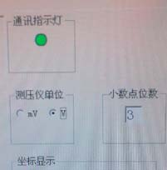
3、 在反应器中加入已配好的丙二酸、硫酸、溴酸钾溶液各15ml，打开磁力搅拌器，并调节好搅拌速度，实验过程中不得改变搅拌速度。（可以通过标记旋钮位置的方法进行标记，保证搅拌速率一致。）取硫酸铈铵溶液15ml，放入大试管中，置于恒温槽水浴中恒温10min。

Slide 15
4、在放置甘汞电极的液接试管中加入少量的1.00 mol·L⁻¹硫酸，确保电极浸入硫酸溶液中，把甘汞电极上的胶帽取下，然后把甘汞电极放入液接试管中。
5、进入开始实验菜单。等待恒温槽达到设定温度10分钟。
6、恒温10min后，按下BZ振荡实验装置的“采零”键，然后将电极线接好。铂电极接接口装置电压输入正端（+），参比电极接接口装置电压输入负端（-）。
点击计算机上的“数据处理”菜单中的“开始绘图”，先运行1min后，通过漏斗迅速加入恒温后的15mL硫酸铈铵溶液。观察反应过程中的溶液颜色变化。

Slide 16
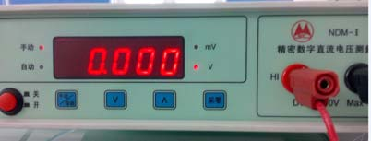
BZ振荡实验装置的采零
7、观察反应器中溶液颜色变化和记录的电位曲线，待画完4个振荡周期时点击计算机上的“数据处理”菜单中的“停止绘图”，进一步点击“保存”，选择文件扩展名（.xls），选择保存格式为数据文件（****.xls）中。保存完毕后，点击“清屏”，准备下一步操作。
8、用去离子水淋洗电极，倒掉反应器中的溶液，注意酸性溶液有腐蚀性！用自来水清洗反应器，用去离子水涮洗反应器。

Slide 17
9、改变恒温槽温度为30.0℃、35℃、40℃、45℃。重复2～8步骤，重复以上实验操作。
10、实验完成后，单击“退出”键退出。
11、关闭仪器（磁力搅拌器、恒温槽）电源。
12、在微机上处理实验数据。
五、 数据处理
1、作电位～时间图：利用Origin、Excel等，根据各个温度下数据文件中记录的数据，作出各个温度下的电位～时间图。判断确定每个温度下诱导时间t_{u}及振荡时间t_{p。}
2、根据t_{u}和t_{p}与T 的数据，作ln(1/t_{u})~1/T和ln(1/t_{p})~1/T图，由直线斜率求出表观活化能E_{u}和E_{p}
3、对振荡曲线进行解释。

Slide 18
六、 注意事项
1、所使用的反应容器一定要清洗干净，搅拌子位置及搅拌速度都应加以控制好。
2、小心使用硫酸溶液，避免对实验者和仪器设备造成腐蚀。
七、思考题
1. 本实验记录的电势主要代表了什么意思？它与Nernst方程求得的电势有何不同？为什么？
2. 为什么B-Z反应有诱导期？反应何时进入振荡期？
3.影响诱导期的主要因素有哪些？
4.体系中什么样的反应步骤行为最为关键？

Slide 19
实验二、 电势-pH曲线的测定 p68
一、实验目的
1．掌握电极电势、电池电动势和pH的测量原理和方法。
2．测定Fe³⁺／Fe²⁺－EDTA络合体系在不同pH条件下的电极电势，绘制电势-pH曲线。
3．了解电势-pH图的意义及应用。
二、实验原理
许多氧化还原反应的发生，都与溶液的pH值有关，此时电极电势不仅随溶液的浓度和离子强度变化，还随溶液的pH值不同而改变。如果指定溶液的浓度，改变其酸碱度，同时测定电极电势和溶液的pH值，然后以电极电势对PH作图，就可以得到等温、等浓度的电势-pH线。

Slide 20
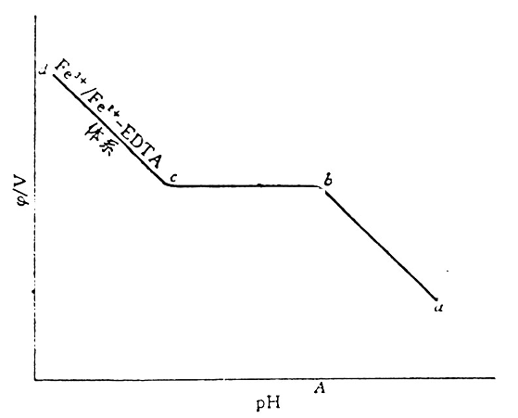
本实验研究Fe³⁺／Fe²⁺与EDTA体系的电势-pH曲线，该体系在不同的pH范围内，络合产物不同，导致了电势随pH变化线。测定相应的电极电势与溶液的pH值，然后以电极电势pH作图，这样就绘制出电势-pH曲线，也称为电势-pH图。
图1 Fe³⁺／Fe²⁺－EDTA体系的电势与pH关系示意图。

Slide 21
对于Fe³⁺／Fe²⁺－EDTA体系，在不同pH值时，其络合产物有所差异。假定EDTA的酸根离子为Y^{4－}，将pH值分为三个区间来讨论其电极电势的变化。
1．在高pH值（图1中的ab区间）时，溶液的络合物Fe(OH)Y²⁻和Fe²⁻，其电极反应为

Slide 22
令
在溶液离子强度和温度一定时，b₁为常数
在EDTA过量时，生成的络合物的浓度可近似地看作为配制溶液时铁离子的浓度，即
， 与 比例一定时， 与pH呈线性关系，即图1中ab段。

Slide 23
2．在特定的pH范围内，Fe^{2＋}和Fe^{3＋}与EDTA生成稳定的络合物FeY⁻和FeY⁻，其电极反应为
在此pH范围内，该体系的电极电势只与 的比值有关，或者说只与配制溶液时的 的比值有关。曲线中出现平台区（如图1中bc段）。

Slide 24
3．在低pH时，体系的电极反应为
在溶液离子强度和温度一定时， b₃为常数, 在EDTA过量时，生成的络合物的浓度可近似地看作为配制溶液时铁离子的浓度，电极电势 与pH呈线性关系，即图1中cd段

Slide 25
由此可见，只要将体系（Fe³⁺／Fe²⁺－EDTA）用惰性金(Pt丝) 作导体组成一电极，并且与另一参比电极（饱和甘汞电极）组合成一电池测其电池的电动势，即可求得体系的电极电势。与此同时采用酸度计测出相当条件下的pH值。从而可绘制出电势-pH曲线。
三、实验操作步骤
1．仪器装置

Slide 26
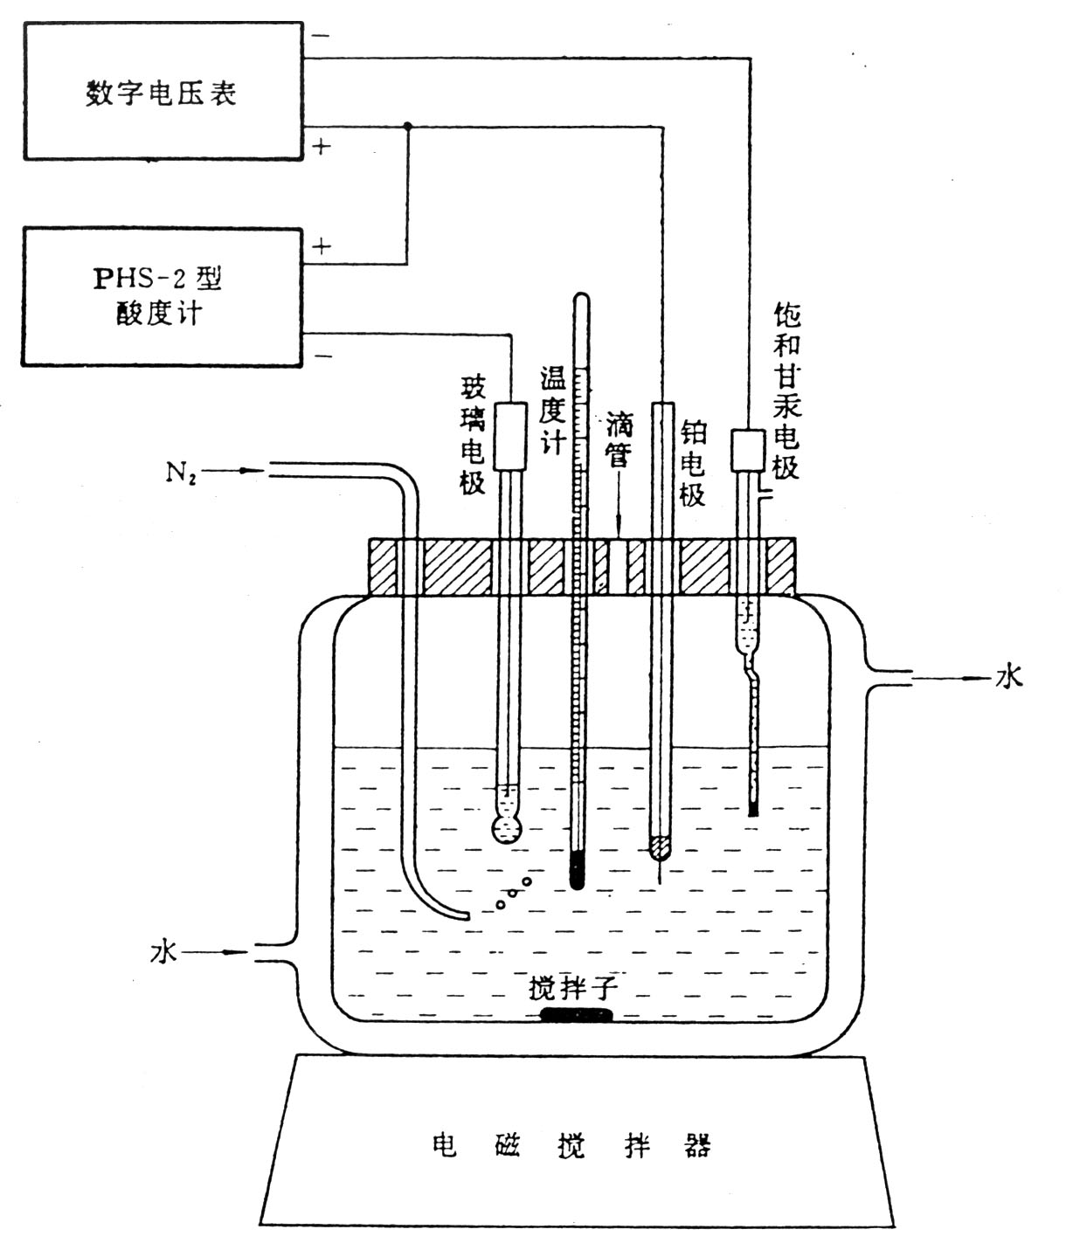

Slide 27
2、实验操作步骤
(1)恒温水浴装置打开，恒温于25℃，同时要将循环水开关 打开，看到反应器的夹套中水流动。
(2)向反应瓶中加入100ml0.2mol·L⁻¹ EDTA，盖上瓶盖，开启搅拌器，向反应器通N₂ 2min。
称取1.45g NH₄Fe(SO₄)₂·12H₂O于反应器中，搅拌溶解，再迅速称1.18g(NH₄)₂Fe(SO₄)₂·6H₂O，立即加入到反应器中。同样搅拌溶解。
(3)连接装置图。用缓冲溶液校正酸度计。

Slide 28
（4）用2％的NaOH溶液将溶液的pH值慢慢调准到7.90后开始测电势－pH数值，以后每次滴加4mol·dm^{－3}的HCl使pH改变0.30左右测电势和pH ，重复至pH＝2.50为止，可采用反滴的方法正确滴定到要求的酸度。
（5）实验完毕后，清洗装置，将电极取出洗净后重新浸入装有3mol·dm⁻³KCl溶液的保护套中，并关闭氮气钢瓶。
注意事项
(1) (NH₄)₂Fe(SO₄)₂·6H₂O极易氧化，称量时要快，测定时应始终以N₂保护，并注意其粉末不要留在天平及桌子上，瓶子秤完后要迅速盖紧。
(2)加NaOH调节pH值时应滴加，防止局部过浓产生Fe(OH)₃沉淀。
(3)强酸、强碱液不要直接滴加到复合电极上，以免损坏。

Slide 29
五、数据记录与处理
1．用表格形式记录所测数据
2、作电势－pH图，由曲线确定Fe³⁺／Fe²⁺－EDTA络合体系稳定存在时的pH范围。
3、根据曲线在较小pH与较大pH时的斜率求能斯特常数。
六、思考题 p71 八（1）、（2）
pH | 7.90 | 7.60 | 7.30 | 7.00 | 6.70 | 6.40 | 6.10 | 5.80 | 5.50 | 5.20
E/V
pH | 4.90 | 4.60 | 4.30 | 4.00 | 3.70 | 3.40 | 3.10 | 2.80 | 2.50 | 2.20
E/V

Slide 30

郑 青
E-mail: zhengqing@suda.edu.cn
2018.03.05@苏州大学

